Slide 1
قَصْرُ إسحاق باشا بتركيا.. قَرْنٌ من التّشْييد والبناء
Dr. Ehab Atta

Slide 2
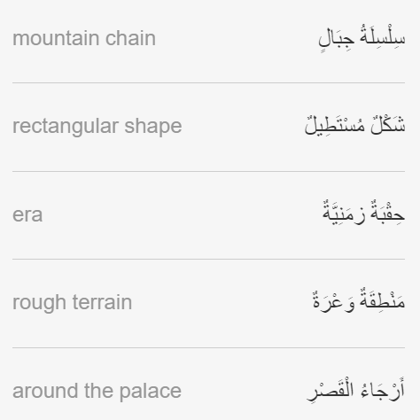
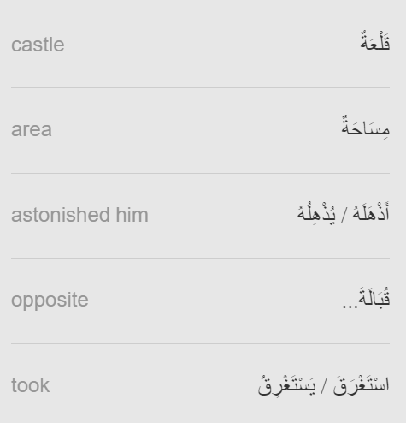

Slide 3
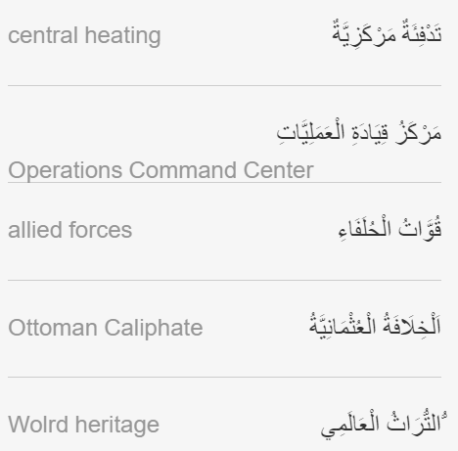

Slide 4
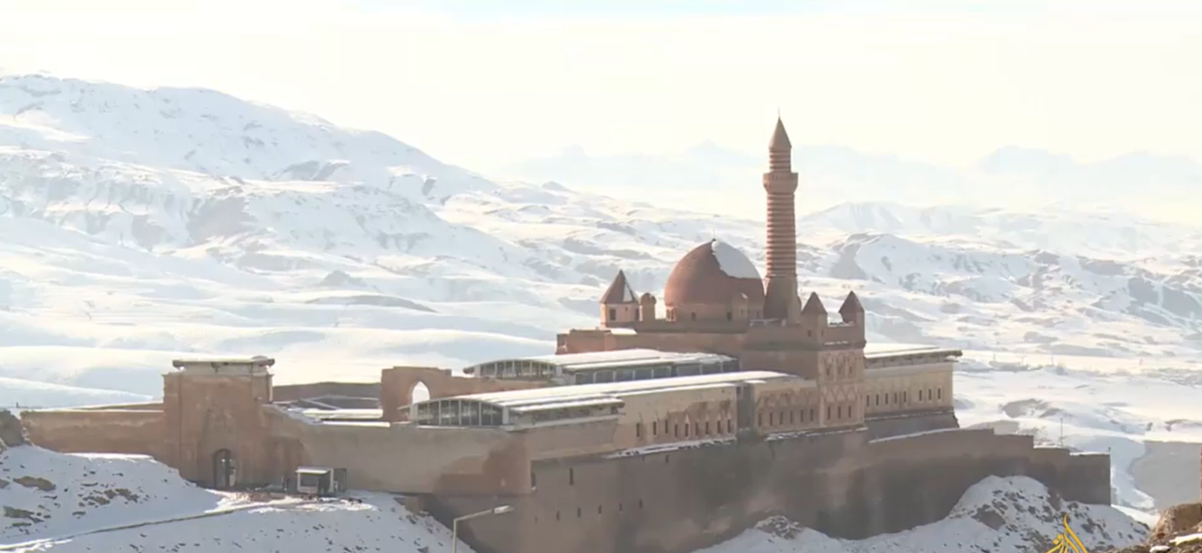
https://learning.aljazeera.net/ar/node/20653

Slide 5
قَصْرُ إسحاق باشا بتركيا.. قَرْنٌ من التّشْييد والبناء
على واحدة من تلال سلسلة جبال الجودي الشهيرة شرقي تركيا، وفي مكان أريد له أن يكون مشرفا بشكل كامل على قرية دؤوب يزيد التابعة لمحافظة آري، يتخذ قصر إسحق باشا مكانا له.
جئت من إسطنبول لزيارة الآثار في شرق تركيا البعيد. ونحن نتجول هنا شعرب بأنني فعلا أعيش في تلك الحقبة الزمنية، وأذهلني كيف تمكن الناس من العيش هنا بشكل مريح ومترف رغم الظروف المناخية الصعبة.
على مساحة تتجاوز سبعة آلاف وستمائة متر مربع، وقبالة قلعة آري الشهيرة، التي يعود تاريخ إنشائها إلى ما قبل الميلاد، يمتد هذا القصر بشكل مستطيل.
شُرع في إنشاء القصر خلال فترة حكم الوالي العثماني جولاق عبد باشا عام 1685.

Slide 6
لكن طبيعة المنطقة الوعرة مدت عمر إنشائه إلى نحو مئة عام تقريبا، ونُقل الأمر إلى حفيده إسحق باشا الذي ينتسب إليه القصر حاليا.
هذه هي المرة الثانية التي آتي فيها إلى هذا القصر، ولا أملُّ من ذلك. طريقة تصميمه وتقسيم الغرف فيه تعتبر بحق تقنية متطورة قياسا بذاك الزمن.
تختلف الأشكال والعبارات التي استُخدمت لتزيين القصر وأبوابه؛ فمنها ما تزين بأشكل الأسود وهذا أمر لم تجر العادة عليه في زمن الدولة العثمانية، وربما عُزي لتأثر البنائين بالحضارات المجاورة. لكن آيات من القرآن الكريم وأشعارا باللغة العثمانية تنتشر في كل أرجاء القصر.
استغرق بناء القصر تسعة وتسعين عاما، ويعد واحدا من أكثر الآثار العثمانية التي أخذت وقتا طويلا في إنشائها. ومما يميز القصر أيضا أنه شهد إنشاء أول نظام تدفئة مركزية.
اتُّخذ القصر في أيام الحرب العالمية الثانية مركزا لقيادة عمليات قوات الحلفاء، لكنه هُجر بعد إلغاء الخلافة العثماية، ونهبت محتوياته. وأعيدت صيانته في أواخر تسعينيات القرن الماضي. ويستعد القائمون عليه لإدراجه على قائمة التراث العالمي لليونسكو.

